Slide 1
PROBLEMA DE REPARACIÓN
MAQUINAS EN FUNCIONAMIENTO
REPUESTOS
TALLER DE MANTENIMIENTO
n
re
des

Slide 2
MAQUINAS EN FUNCIONAMIENTO
REPUESTOS
TALLER DE MANTENIMIENTO

Slide 3
Proceso de poisson homogéneo
n(0)=0
N(t*)
N(t*+s) - N(t*)
N(t)
N(t+s) - N(t)
-
0
T
t
s
1,si ocurre un evento en el intervalo i
Xi =
0 si no ocurre
h = T/n
P(Xi = 1) = λT/n
N(t) = X1 +...Xn
Es una suma de bernoulli→ Binomial(n,p)→Poisson(np = n λt/n = λt )
Lim h → 0 P(N(h) = 1 ) = λ h
Lim h → 0 P(N(h) >= 2 ) = 0
P(X1>t) = P(N(t) =0) = e^(-λt)

Slide 4
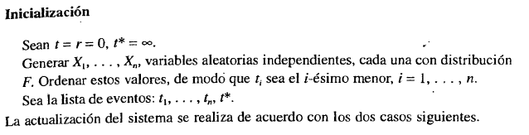
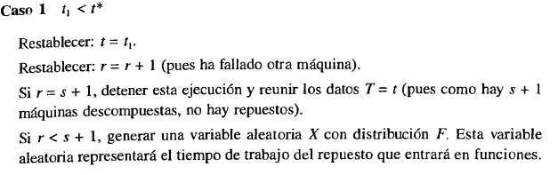
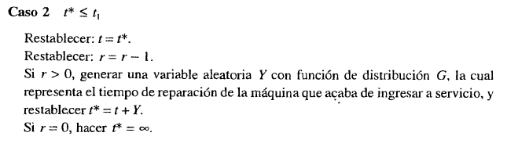
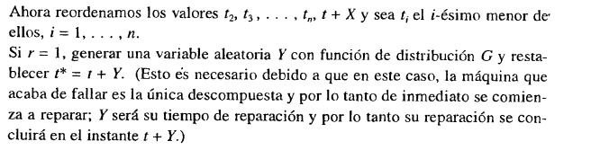

Slide 5
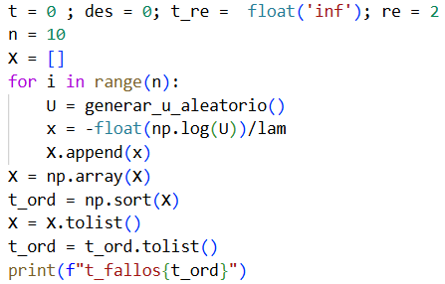
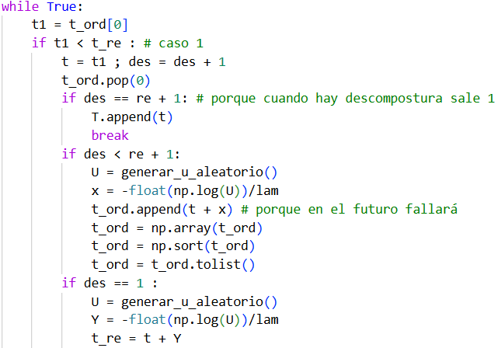
Inicialización
0.07, | 0.19 | 0.39 | 0.6, | 0.62 | 0.64 | 0.71 | 1.29 | 1.47 | 2.25
Caso 1 t_falla < t_reparación

Slide 6
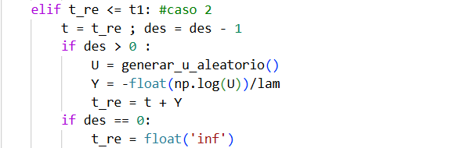
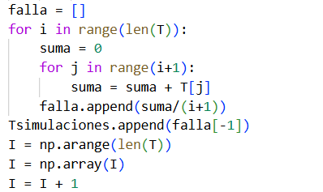
Caso 2 : t_reparación <= t_falla
calculamos la media para todos los “sub-intervalos” desde 0→j con j:0→i para cada i-esima simulacion , donde i:0→N-1 simulaciones

Slide 7
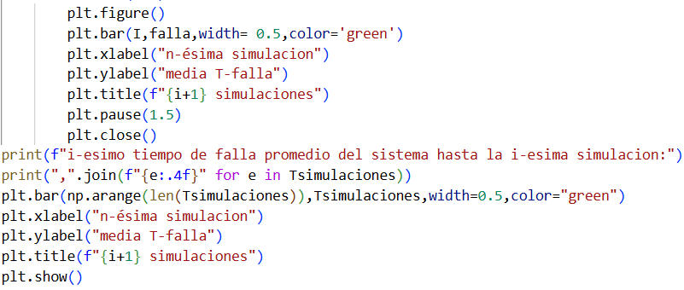
El siguiente bloque de codigo permite visualizar la cantidad de interés mientras el modelo crece en el tiempo

Slide 8
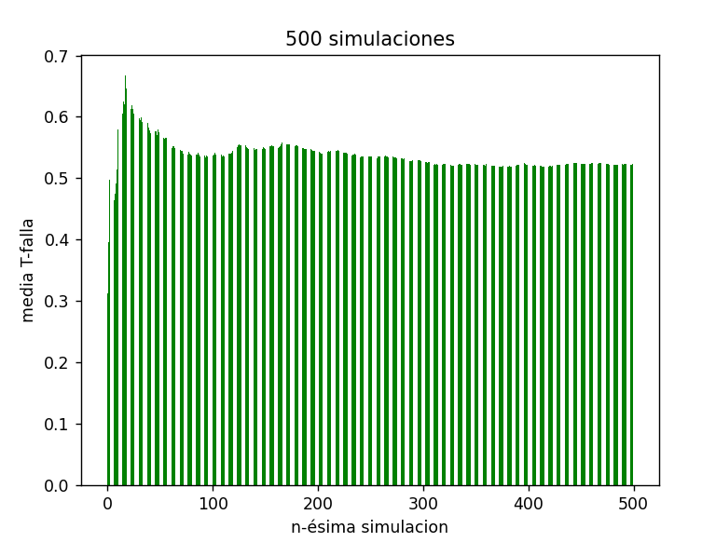
Las ordenadas son los tiempos promedio de falla hasta la n-esima simulacion

